Slide 1
ОБРАЗОВАТЕЛЬНАЯ ПРОГРАММА ДОШКОЛЬНОГО ОБРАЗОВАНИЯ
МАДОУ «Детский сад № 312»
Внедрение с 01.09.2023г.

Slide 2
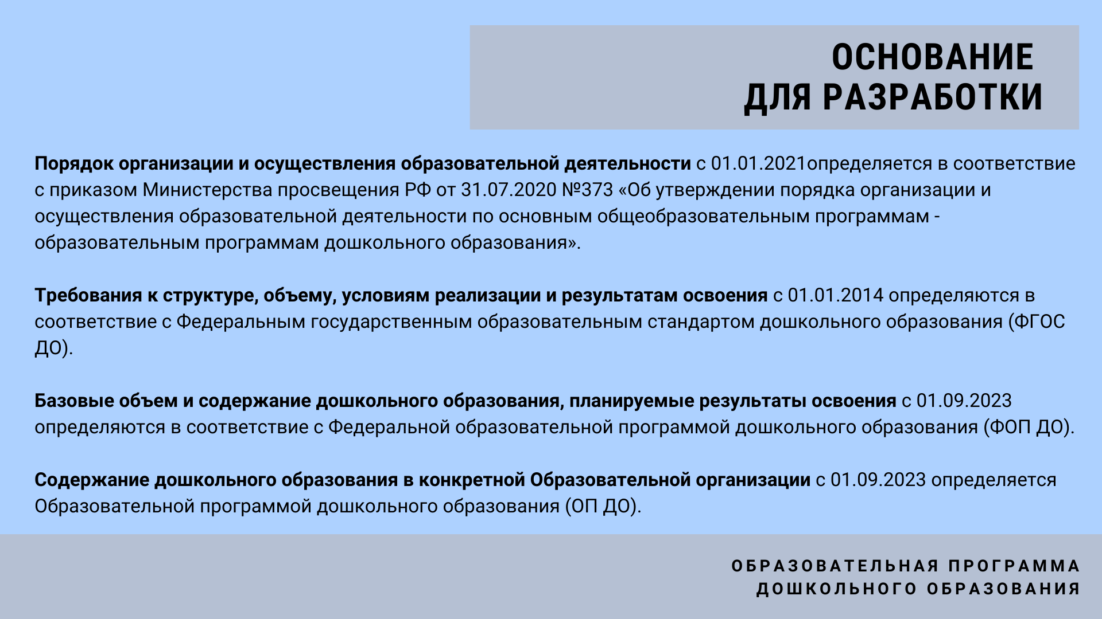

Slide 3
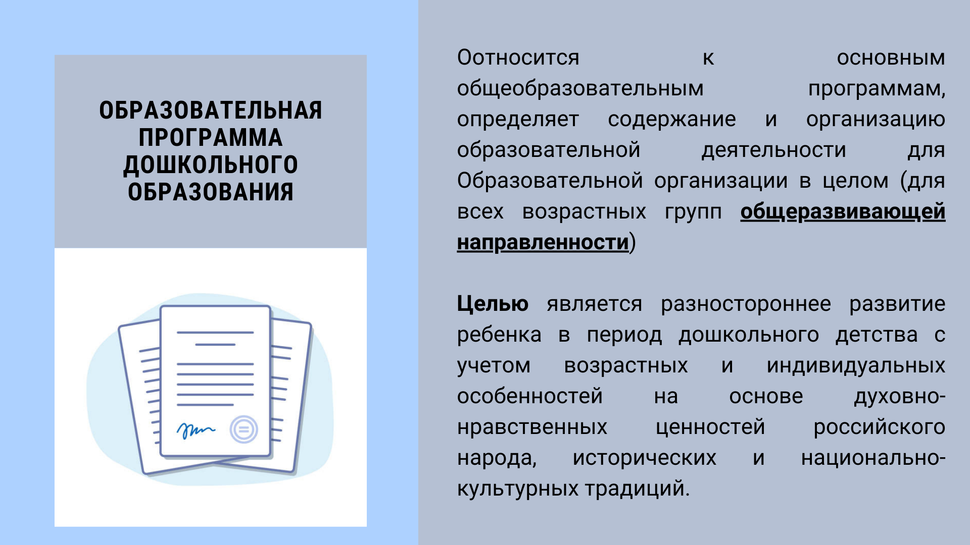

Slide 4
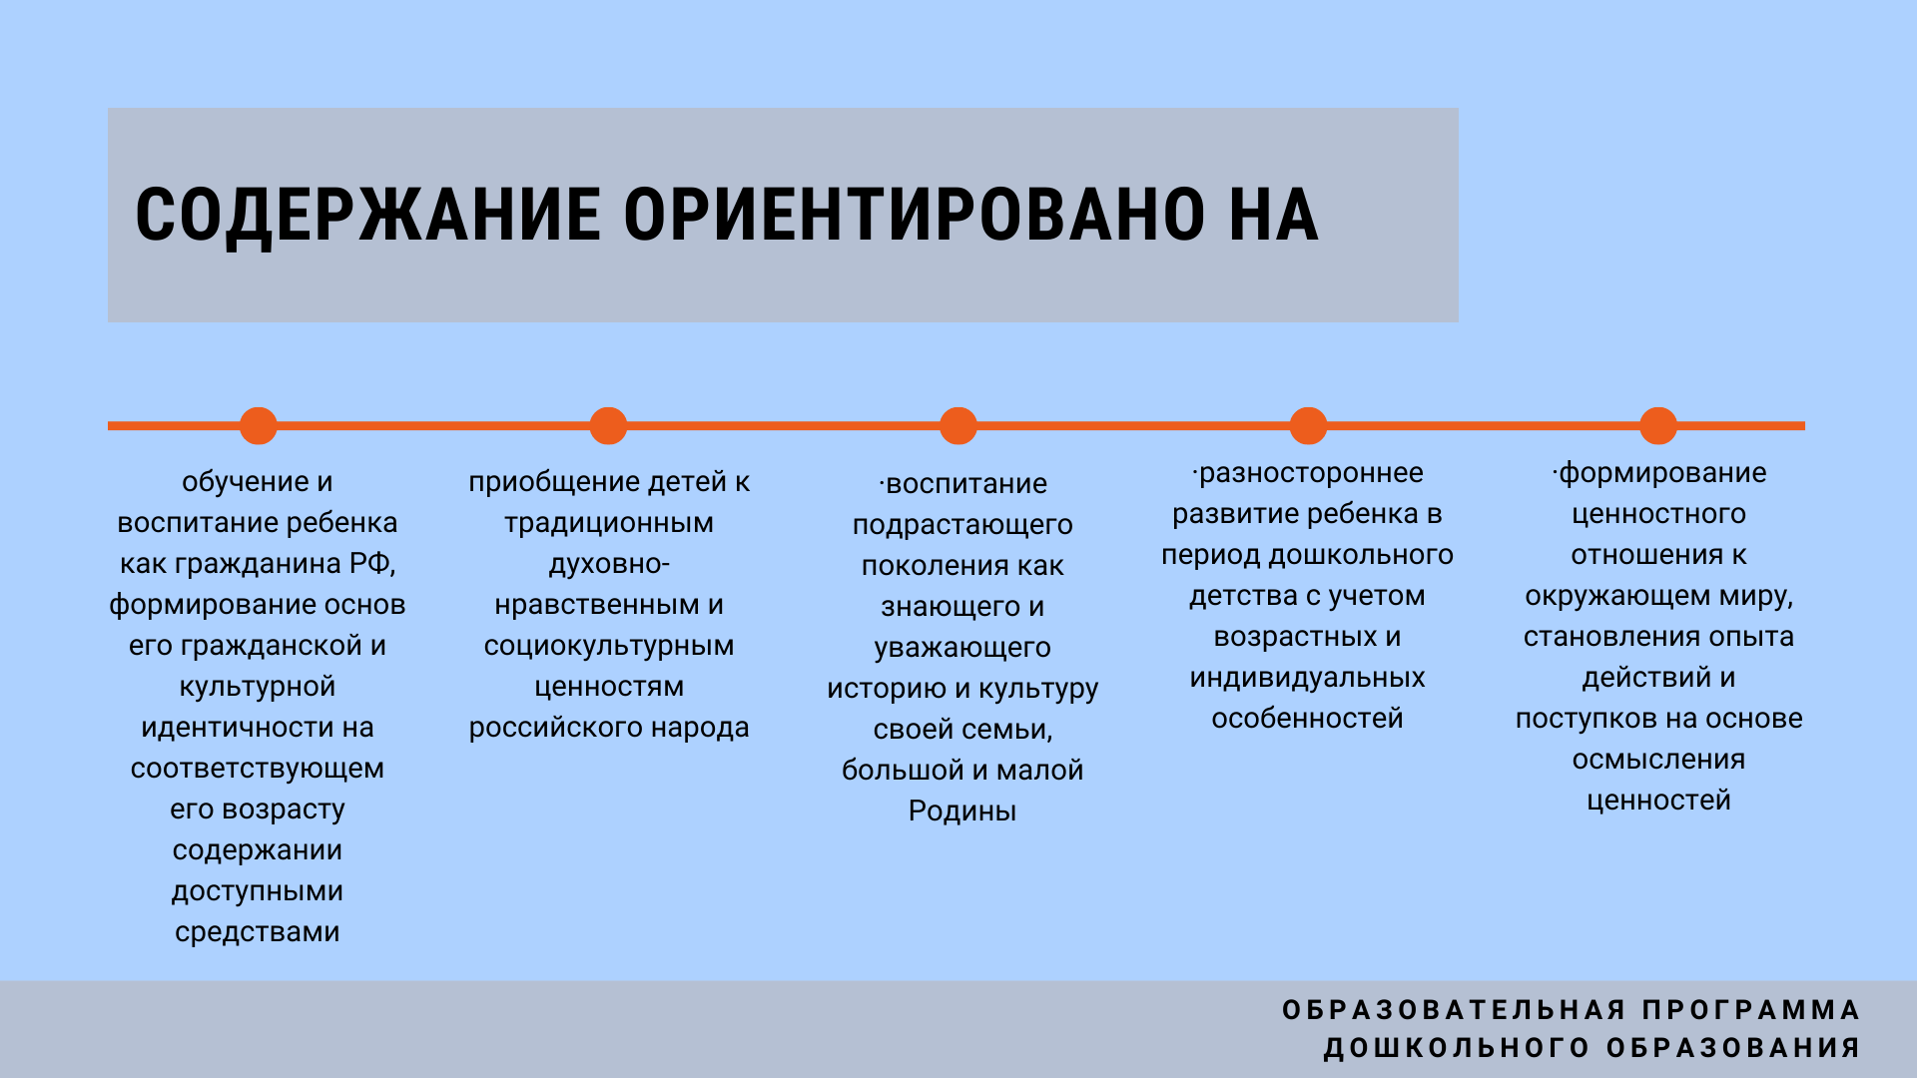

Slide 5
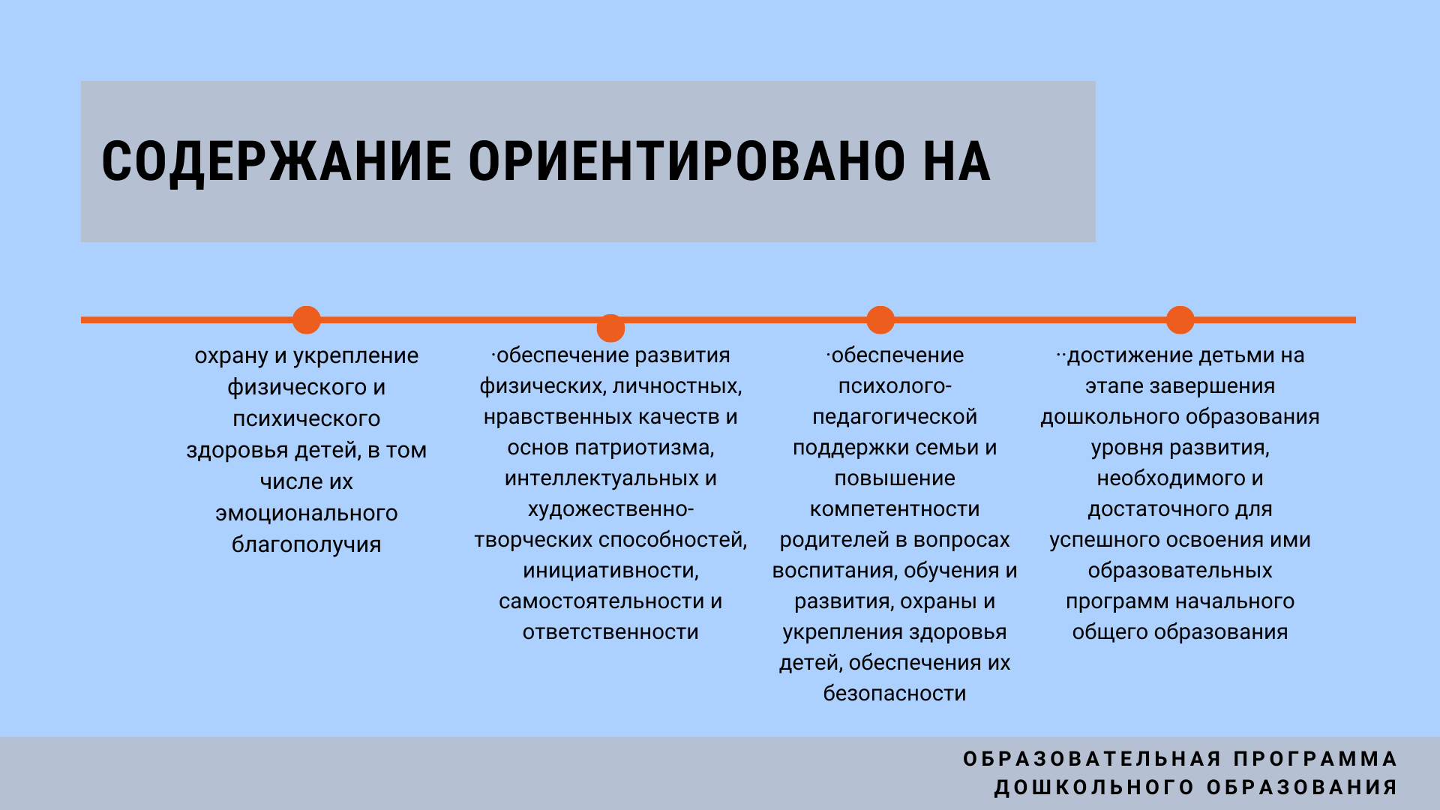

Slide 6
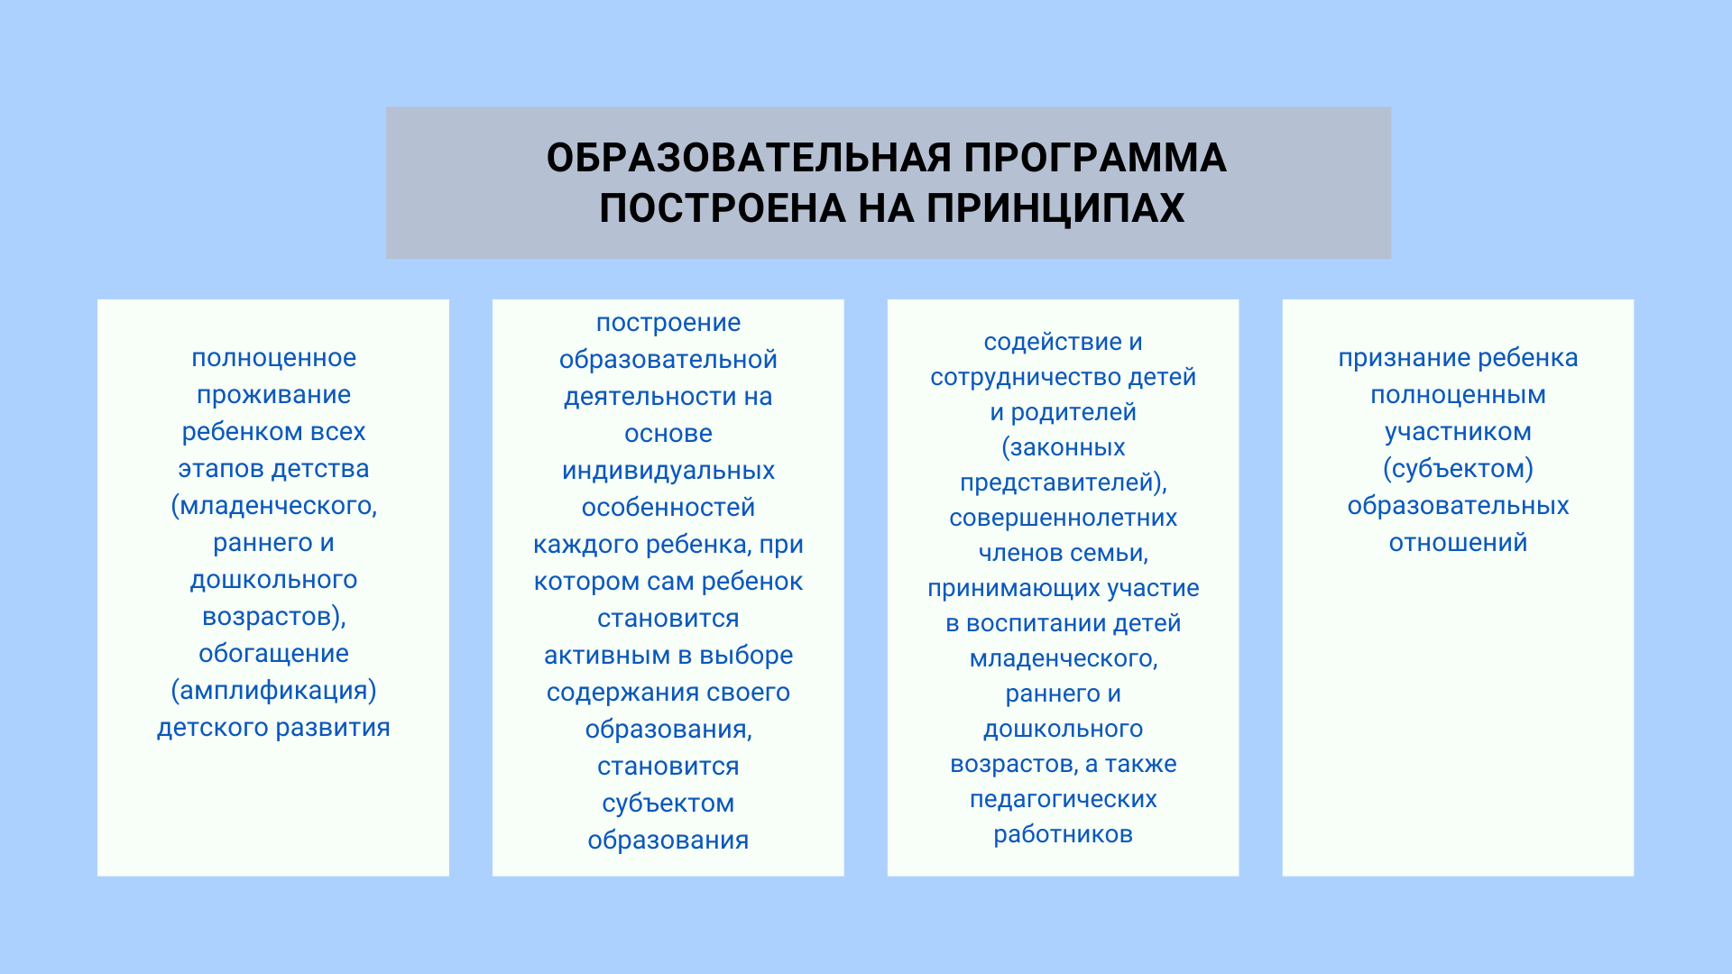

Slide 7
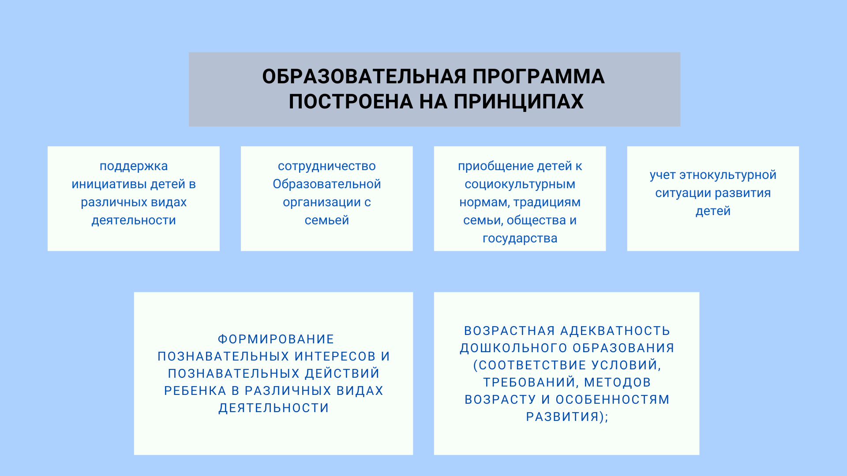

Slide 8
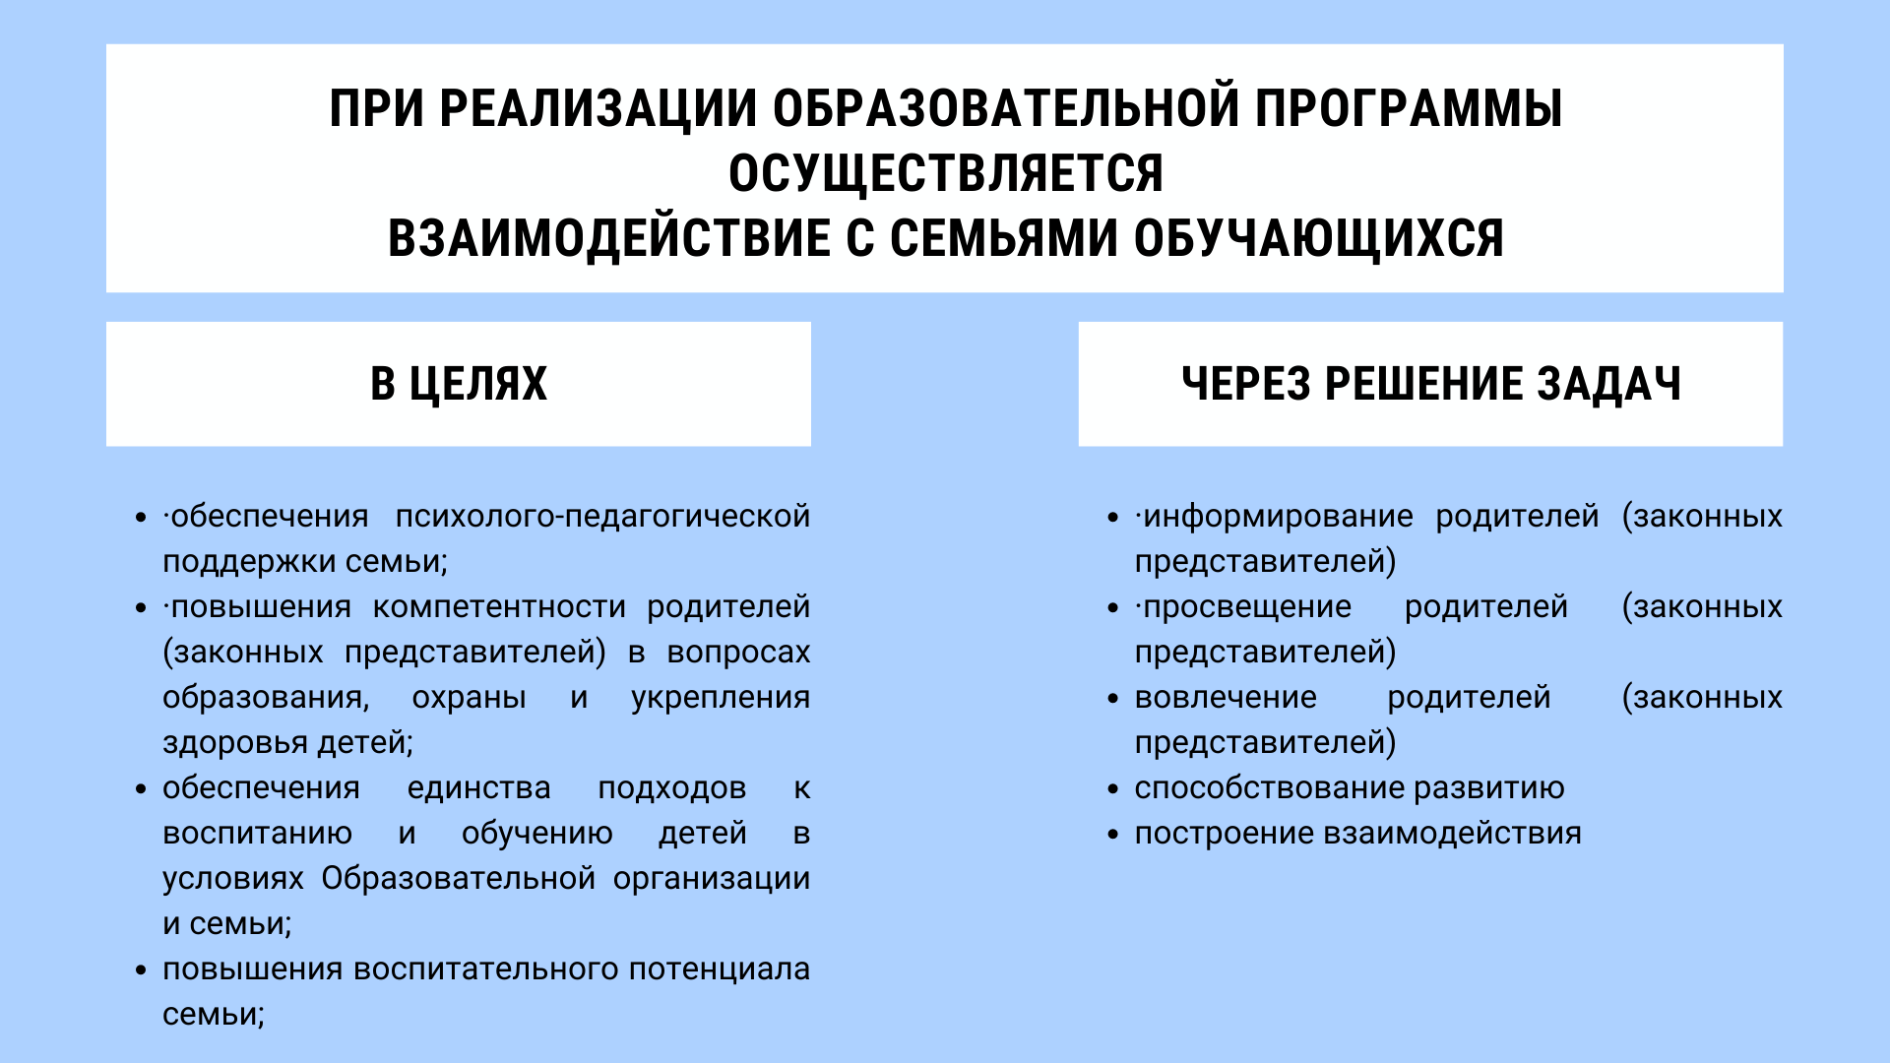

Slide 9
